Slide 1
114年職場體驗
成果發表會
WORKPLACE EXPERIENCE PRESENTATION
2020.12.02@商311

Slide 2
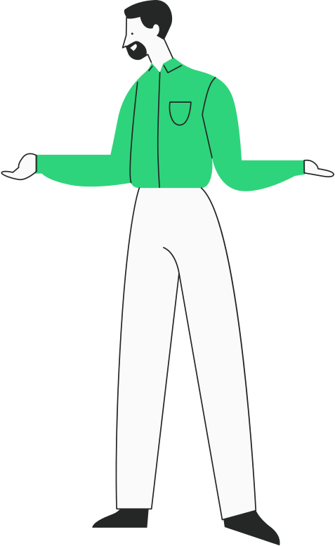
你知道實習分兩種嗎？
職場體驗
鳶飛專題實習
學分數：3學分(領域選修)
選課限制：無(但建議大三以上)
實習時數：依單位排班， 需滿160小時以上
課程要求：海報成果發表會
學分數：9學分(應用選修)
選課限制：大四才可選
實習時數： 依單位排班，每週3.5天以上，需滿18週
課程要求：期末口頭報告、 書面報告及授課教師指定作業

Slide 3
職場體驗
申請流程
STEP 1
STEP 2
STEP 3
STEP 4
STEP5
STEP 6
學生需於選課前找實習指導老師討論與規劃實習單位與內容。
實習時數依單位規定(至少160小時)
填寫：
(1)職場體驗申請表
(2)實習申請表
(3)保險切結書
系上分發單位
職場實習
實習完成於下學期選修職場體驗課程(3學分)
(選修課程當學期中)
繳交實習時數、評核表及書面報告、參加海報成果發表會

Slide 4
鳶飛專題實習
9 學分(大四修課最低學分)
實習長度一學期
一週3.5天在實習單位實習
前一學期期末申請，
於當學期加退選選修
限完成實習時數者，
只有大四可以申請修課
實習結束後需向系上報告及繳交功課
40% 由實習單位評分，期中與期末分別評分
20% 期末實習口頭報告
40% 期末實習書面報告及授課教師指定作業

Slide 5
歷年職場體驗&鳶飛專題實習
【鳶飛專題實習】
展逸國際企業股份有限公司
精鍊公關顧問股份有限公司
英屬維京群島商全時動能股公司台灣分公司
寶悍運動平台
榮昌科技股份有限公司
遠東百貨股份有限公司
大專籃球聯賽UBA
力麗觀光
享沐時光莊園渡假酒店
新加坡商蝦皮娛樂電商股份有限公司
愛舞陽光運動營銷公司
艾卡拉互動媒體股份有限公司
司格特國際運動行銷公司
台灣樂天隊棒球股份有限公司
遠雄營造股份有限公司
【職場體驗】
台灣鐵人三項有限公司—企劃、賽務
香港商世界健身事業有限公司—運動部實習生
臺北市體育總會毽球協會—行政組
臺北大學運動中心—高齡延緩失能計畫
台灣迪卡儂有限公司—水上運動部門
香格里拉台北遠東國際飯店—健身中心
大漢整合行銷股份有限公司—管理部
夯運動黑克松—競賽
台灣樂天隊棒球股份有限公司—企劃
新加坡商蝦皮娛樂電商股份有限公司—管理實習生
大魯閣實業股份有限公司—運動部實習生
阿里山青年大使協會—青年大使實習生
台灣郵輪產業發展協會
摩曼頓企業有限公司—銷售部
Curves 可爾茲三峽店—銷售部
純粹創意整合行銷—企劃

Slide 6
實習機構(皆可申請職場體驗&鳶飛專題實習)
【運動管理領域】
永和、新莊、三重國民運動中心
新北市體育總會滑水委員會
捷安特旅行社股份有限公司
中華民國飛行運動總會
展逸國際行銷有限公司
台灣電通股份有限公司
台灣迪卡儂公司
崇越科技股份有限公司
大漢整合行銷股份有限公司
台灣鐵人三項股份有限公司
精煉公共關係顧問股份有限公司
Curves可爾姿
香港商世界健身事業有限公司
臺北市體育總會毽球協會
世順國際有限公司(鶯歌運動公園、三鶯運動中心)
寶宏文教股份有限公司(競技疊盃運動推廣)
【休閒管理領域】
易遊網旅行社
大板根育樂事業股份有限公司
香格里拉台北遠東國際大飯店
寒舍國際酒店股份有限公司
捷安特旅行社股份有限公司

Slide 7
Q & A

Slide 8
Q1.要有什麼條件才可以修課？
答:職場體驗大二升大三起，鳶飛只能升大四
Q2.想了解哪個企業比較適合我？職場體驗的經驗、能力要求、建議等？
答:可以到系網頁【實習專區-職場體驗課程的成果發表/鳶飛產學合作實習的實習心得】參考歷年學長姊選擇的企業。
Q3.企業選擇會有什麼限制嗎?是否一定要運動相關企業才能申請修課或能選自己想要的企業嗎?
答:實習地點須符合以下其中一項【實習專區-實習規定中的實習辦法條文3】 1.由系規劃之公私立休閒或運動相關機構或活動 2.由教師推薦或學生自行尋找之公私立休閒或運動相關機構或活動。 更多相關實習辦法，可參閱系網頁
**同學們可善於利用系網頁查找各類資訊（實習、證照、研討會等）

